Slide 1
Виды искусств

Slide 2
Культура – это…?
Культура – это созданная людьми неприродная среда с определенным набором способов и форм обитания, обладающая способностью к изменению и развитию.

Slide 3
Функции культуры:
Гуманистическая
Познавательная
Информативная
Коммуникативная
Ценностно -ориентационная
Интегративная
Нормативно -регламентирующая

Slide 4
Искусство-…
вид художественного освоения действительности человеком, целью которого является формирование и развитие его способности творчески преобразовывать мир и самого себя по законам красоты

Slide 5
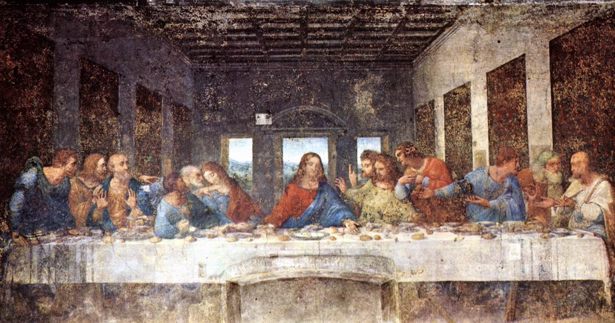
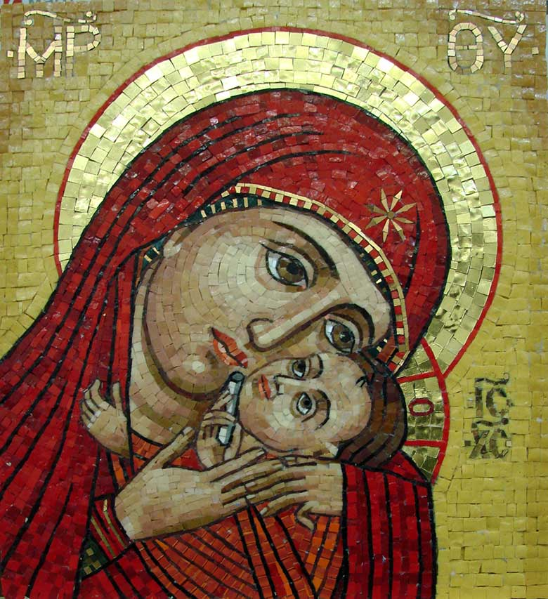
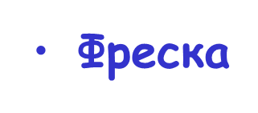
Виды изобразительного искусства
Живопись:
Монументальная
мазаика

Slide 6
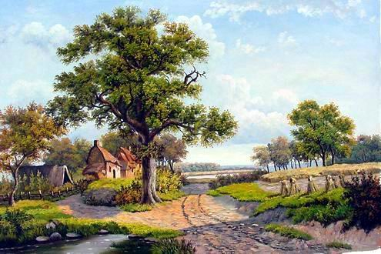
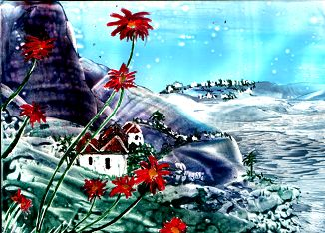
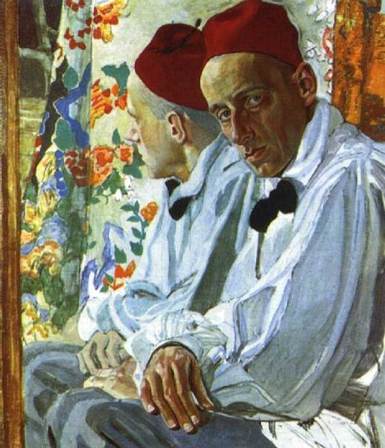
Виды изобразительного искусства
Живопись:
Станковая
Энкаустика
Масло
Темпера

Slide 7
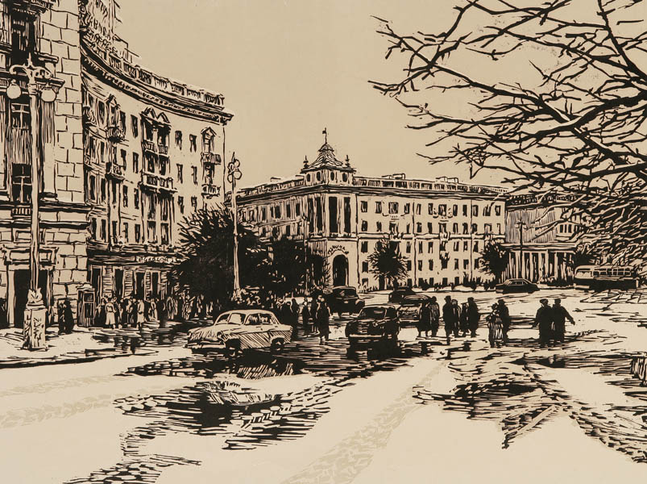
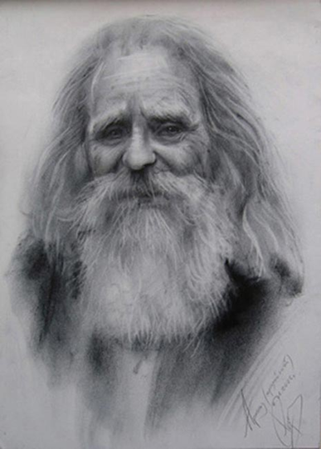
Виды изобразительного искусства
Графика
Рисунок
Эстамп (печатная графика)

Slide 8
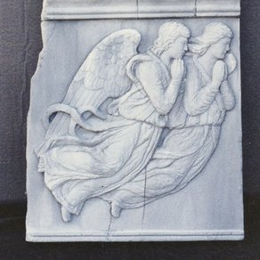
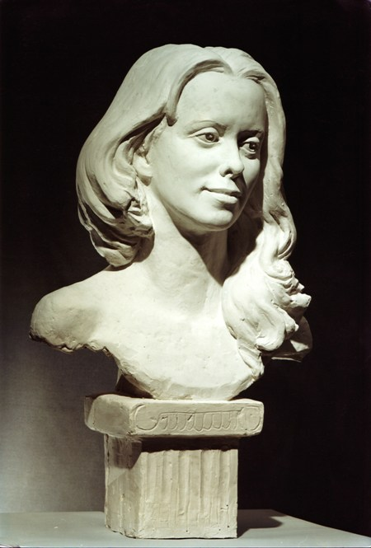
Виды изобразительного искусства
Скульптура
круглая
Рельеф

Slide 9
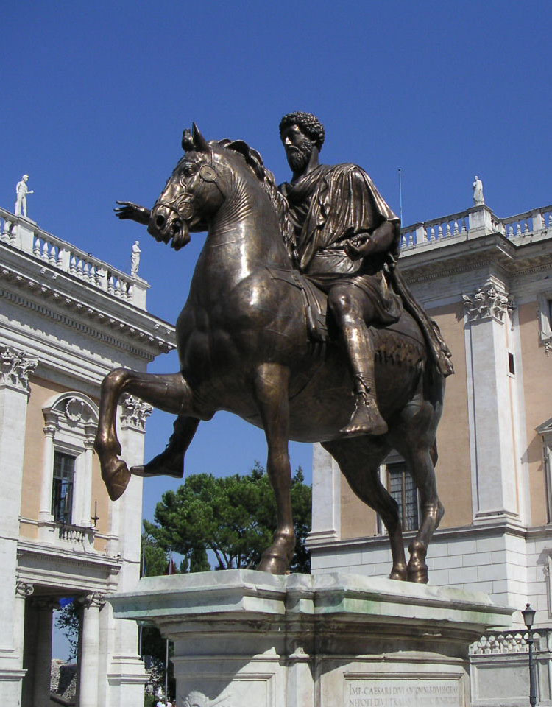
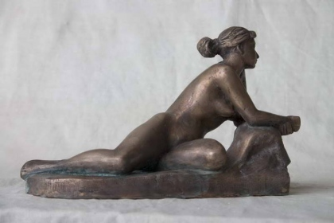
Скульптура
Станковая
монументальная

Slide 10
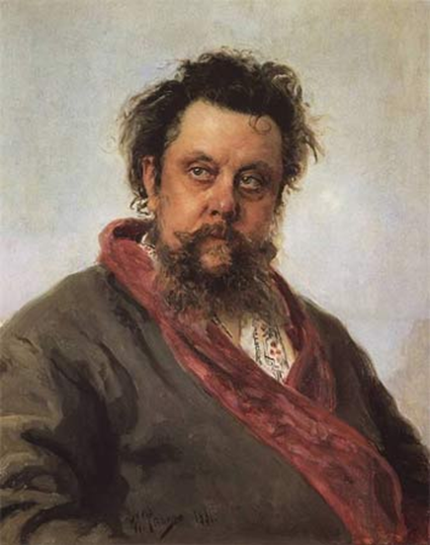
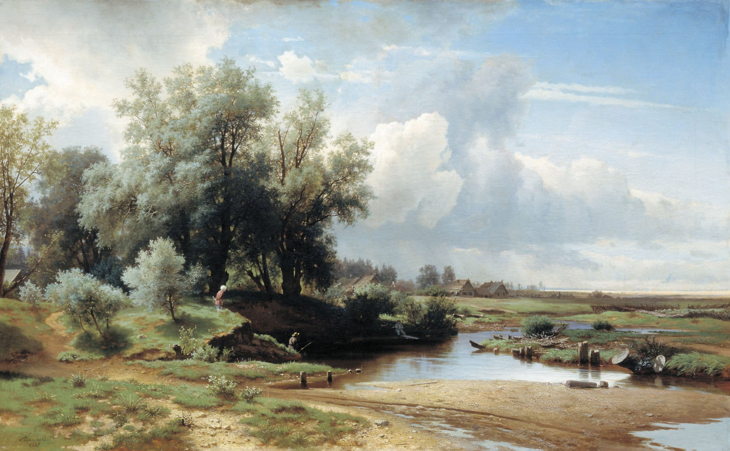
Жанры изобразительного искусства
Портрет
Пейзаж

Slide 11
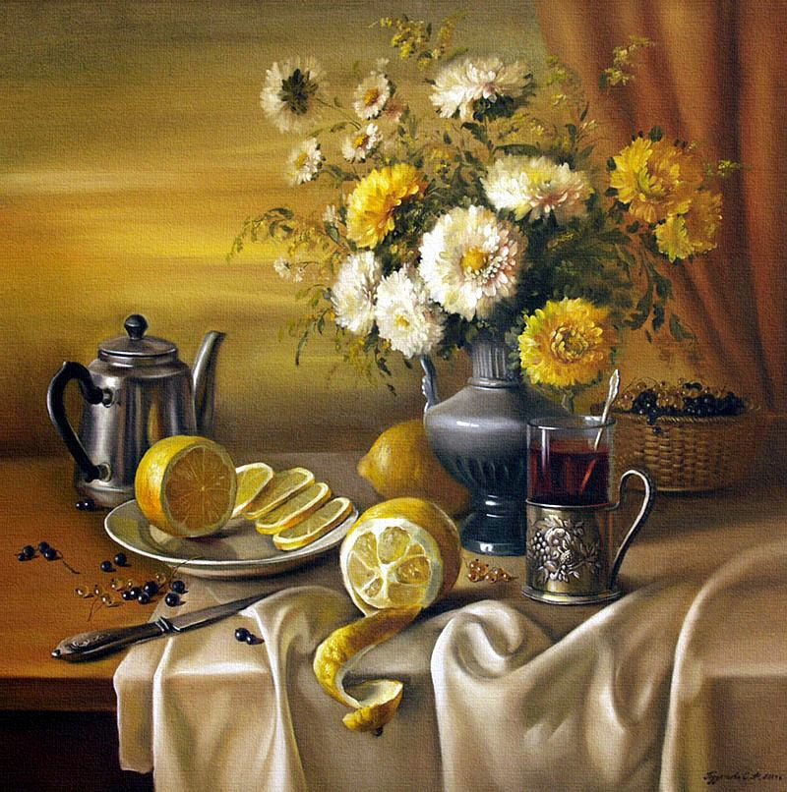
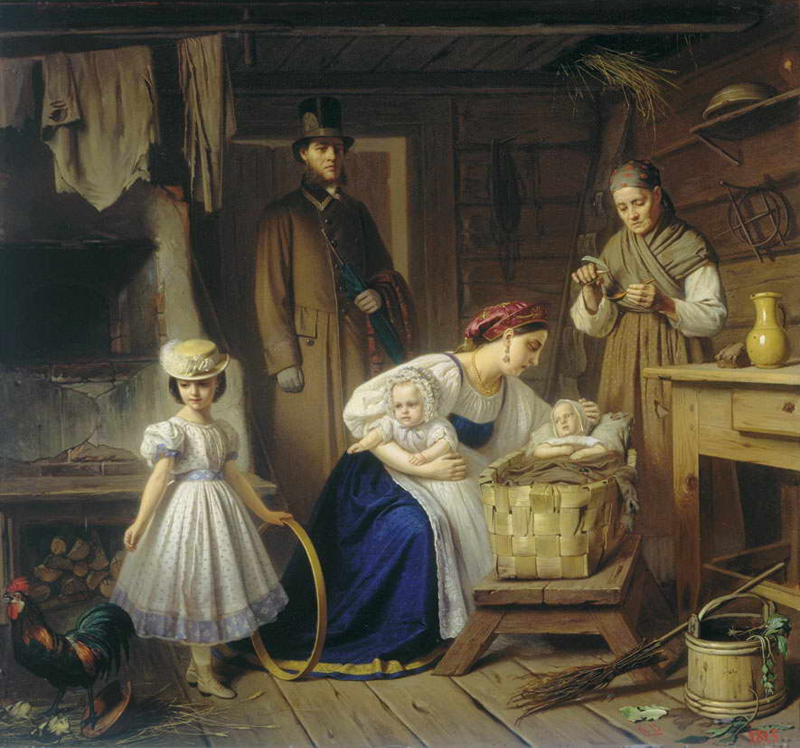
Жанры изобразительного искусства
Натюрморт
Бытовой

Slide 12
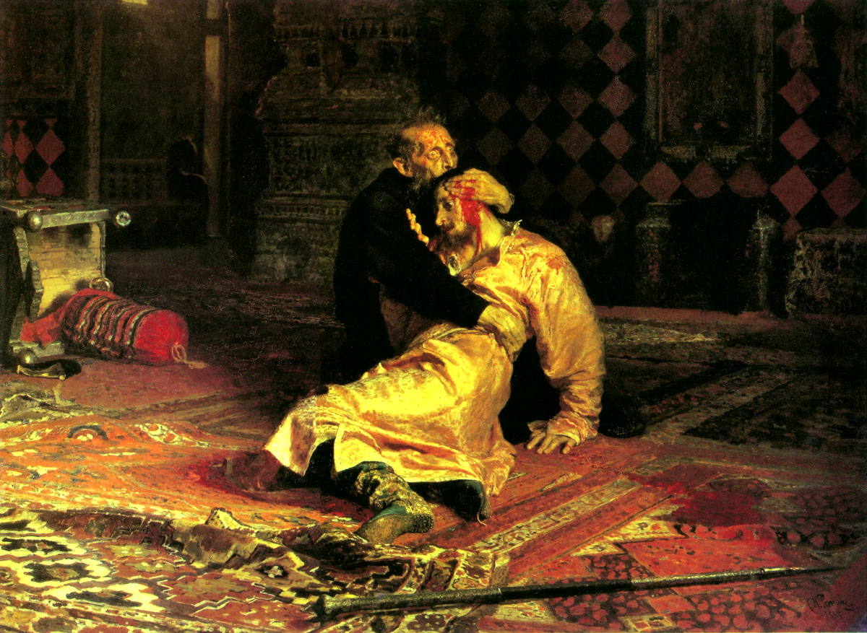
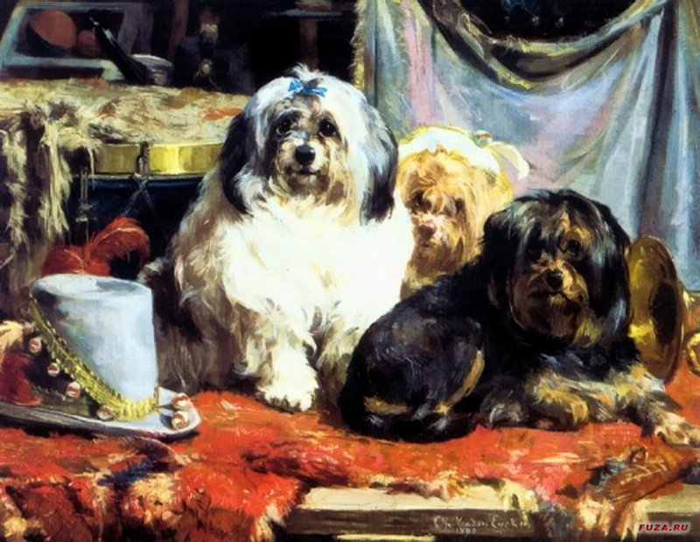
Жанры изобразительного искусства
Исторический
Анималистический

Slide 13
Жанр художника
1 вариант 2 вариант
Репин И.Е. Верещагин В.
Серов В.А. Венецианов А.
Шишкин И.И. Перов В.
Федотов П. Васнецов В.

Slide 14
Домашнее задание
Работа со словарем: жанр, живопись, графика, скульптура, портрет, пейзаж, натюрморт.

Slide 15
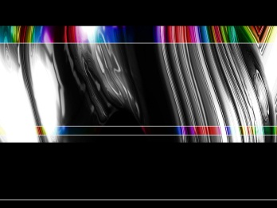
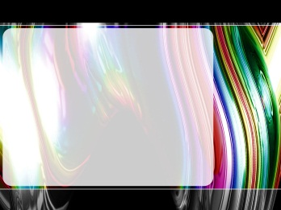
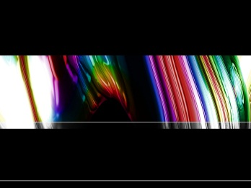
www.animationfactory.com
Backdrops:
- These are full sized backdrops, just scale them up!
- Can be Copy-Pasted out of Templates for use anywhere!
Title Backdrop
Slide Backdrop
Print Backdrop
Transitional Backdrop
Additional Graphics:
Scale them up or down!
.GIF clipart is animated.
.JPG clipart can be scaled up and take up little file space.
.PNG clipart can be scaled unusually large without distortion.

